Slide 1

ĐỀ TÀI: NGHIÊN CỨU, MÔ PHỎNG VÀ ĐÁNH GIÁ CÁC PHƯƠNG ÁN GIẢM PHÁT THẢI TRÊN ĐỘNG CƠ XĂNG 1NZ-FE BẰNG PHẦN MỀM AVL BOOST
BÁO CÁO
ĐỒ ÁN TỐT NGHIỆP
GVHD: TS. NGUYỄN VĂN LONG GIANG
SVTH: NGUYỄN NHƯ KHÁNH 18145158
DƯƠNG PHÚ NHÃ 18145192

Slide 2
NỘI DUNG
Phương án giảm phát thải
01
Tổng quan
02
03
Mô phỏng
04
Kết quả & đánh giá
Lí do chọn đề tài, tính cấp thiết, mục tiêu và nhiệm vụ nghiên cứu
Các loại nhiên liệu khai thế giảm khí thải: LPG, CNG, Ethanonl
Mô phỏng các phương án giảm phát thải trên mô hình động cơ 1NZ-FE
Đánh giá khí thải Nox, CO, HC của các phương án khác nhau

Slide 3
01
Tổng quan
Lí do chọn đề tài, tính cấp thiết, mục tiêu và nhiệm vụ nghiên cứu

Slide 4
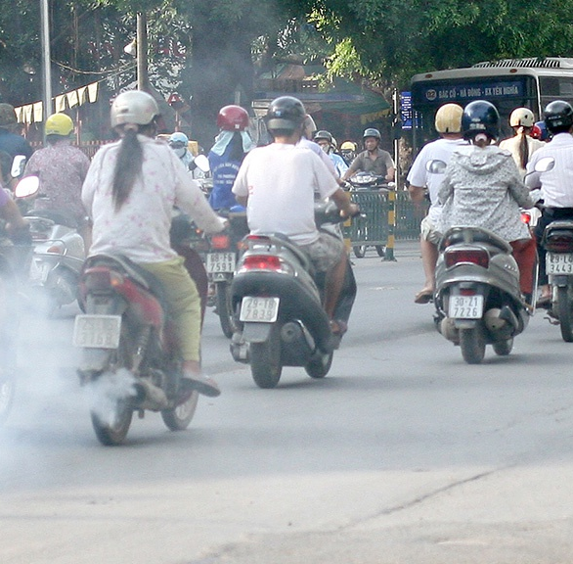
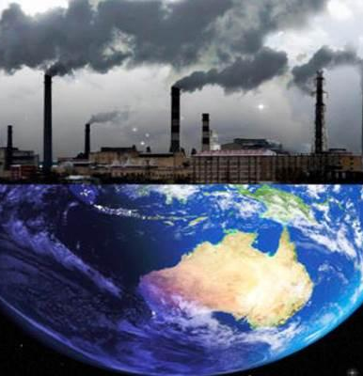
Lý do chọn đề tài
Ô nhiễm môi trường
Cạn kiệt nhiêu liệu hóa thạch
You can replace the image on the screen with your own
You can replace the image on the screen with your own

